Slide 1

PROJECT PRESENTATION
ЗАПУСК
РАКЕТ
www.reallygreatsite.com

Slide 2



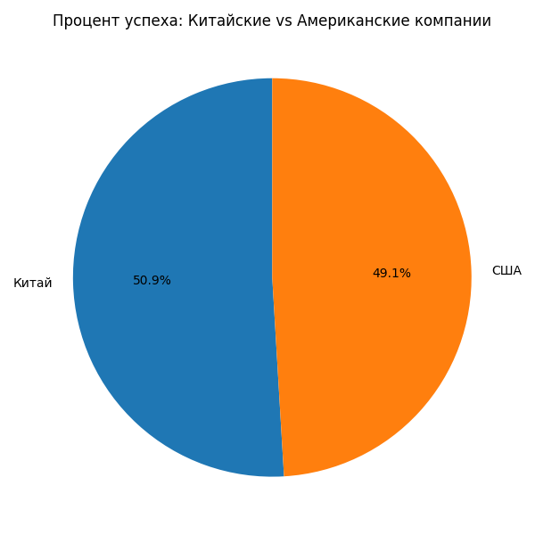
ИНТЕРЕСНО,А КАКАЯ СТРАНА ЛУЧШЕ ПО УСПЕХУ КИТАЙ ИЛИ США?
КАК ВИДНО КИТАЙ ВСЕ ЖЕ ЛУЧШЕ , НО КТО БЫ ТУТ СОМНЕВАЛСЯ

Slide 3

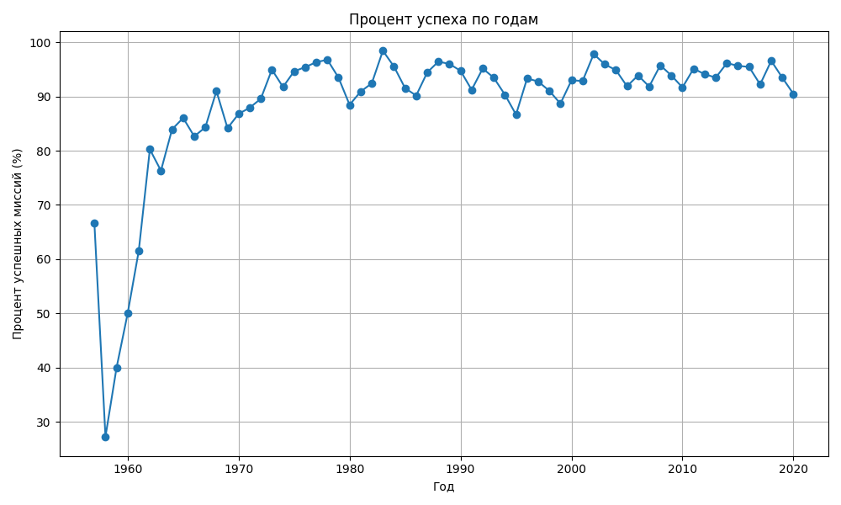
МОЖЕТ С ГОДАМИ БОЛЬШЕ УДАЧНЫХ ЗАПУСКОВ?
КАК НЕ СТРАНО С ГОДАМИ ПРОЦЕНТ УДАЧНЫХ ЗАПУСКОВ СТАЛ БОЛЬШЕ

Slide 4

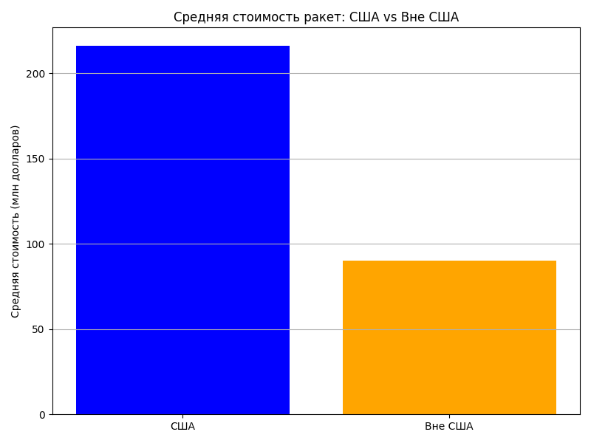
ПРАВДА ЛИ ЧТО США ДЕЛАЕТ БОЛЕЕ ДОРОГИЕ РАКЕТЫ?
ЭТО ДЕЙСВИТЕЛЬНО ТАК Т ПРИЧЕМ БОЛЬШЕ ЧЕМ В ДВА РАЗА

Slide 5
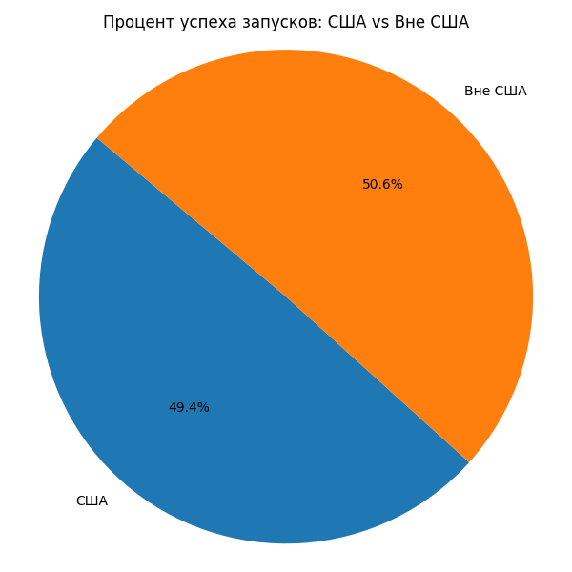
НУ РАЗ У США БОЛЕЕ ДОРОГИЕ РАКЕТЫ, ТОГДА НАВЕРНОЕ У НИХ И ПРОЦЕНТ УСПЕХА ВЫШЕ?
ХОТЯ РАКЕТЫ У АМЕРИКЕ В ДВА РАЗА ДОРОЖЕ ОНИ ВСЕ ЖЕ НЕ ВСЕ ТАК УСПЕШНЫ

Slide 6
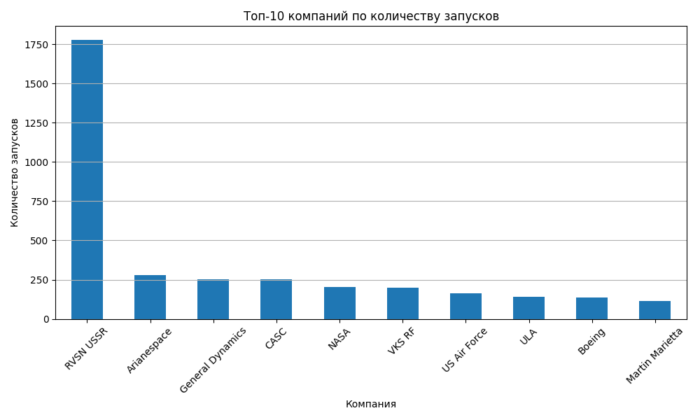
SPACEX НАВЕРНОЕ ДЕЛАЕТ ЗАПУСКОВ БОЛЬШЕ ВСЕХ?
КАК ОКАЗАЛОСЬ ОНО ДАЖЕ НЕ В ТОП 10

Slide 7

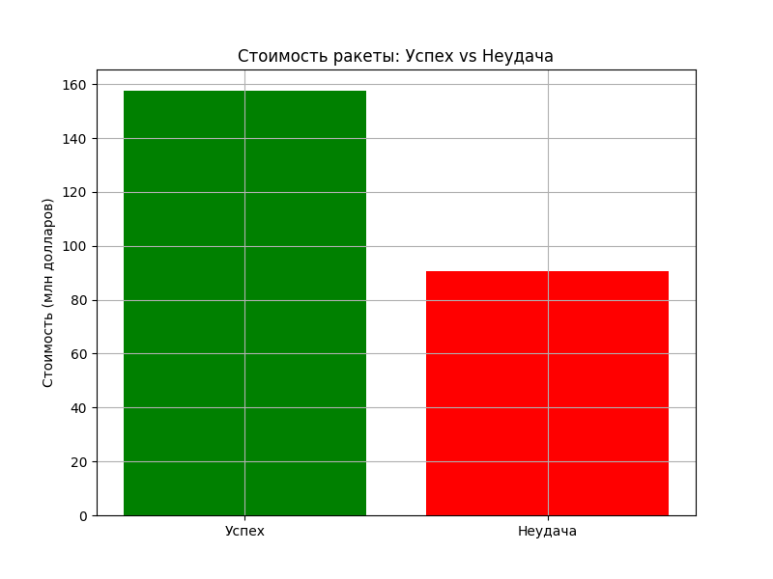
ПРАВДА ЛИ ЧТО ДЕНЬГИ ВЛИЯТ НА УСПЕХ ЗАПУСКА?
КАК ВИДНО ПО ГРАФИКУ ЧТО РАЗНИЦА ДОРОГИХ ПОЧТИ ЧТО В 2 РАЗА

Slide 8
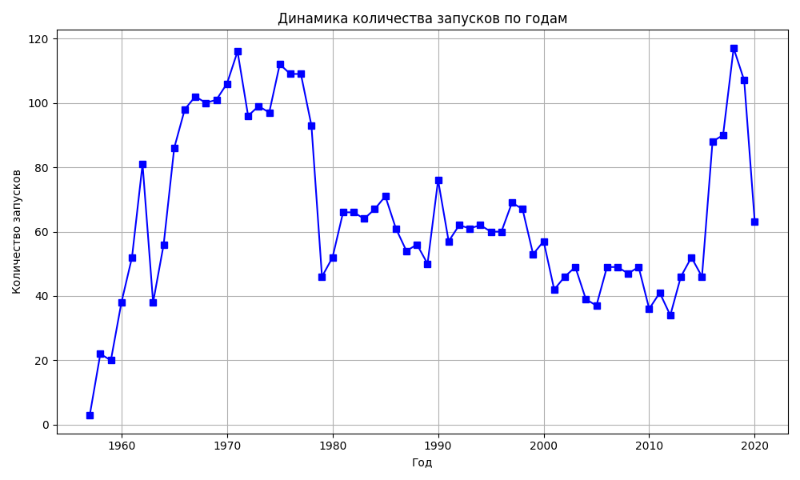
ВСЕ МЫ ЗНАЕМ КОГДА БЫЛА ХОЛОДНАЯ ВОЙНА И НАВЕРНОЕ В ТО ВРЕМЯ БЫЛО МНОГО ЗАПУСКОВ РАКЕТ?
И ДА ТОГДА БЫЛО ПОЧТИ ЧТО ПИКОВАЯ КОЛ-ВО ЗАПУСКОВ РАКЕТ

Slide 9
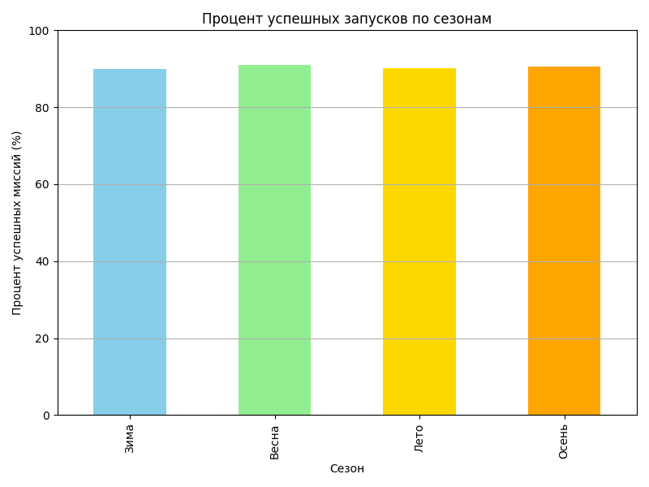
ВОТ ИНТЕРЕСНА,А КАК ВРЕМЯ ГОДА ВЛИЯЕТ НА УСПЕХ ЗАПУСКА?
КАК ВИДНО ОНО ПОЧТИ НИ КАК НЕ ВЛЯЕТ НА УСПЕХ ЗАПУСКА

Slide 10

THANK
YOU
www.reallygreatsite.com

